Slide 1
Las Organizaciones Internacionales
Práctica Docente
Derecho Internacional Público
UNIDAD 2
José Vicente Rubiano Ballesteros
Escuela de Derecho y Ciencia Política
Universidad Industrial de Santander

Slide 2
Organización internacional: Asociación constituida a partir de la voluntad de varios Estados y dotada de los órganos permanentes y de las competencias explícita o implícitamente atribuidas para desempeñar un propósito general de cooperación entre las partes que la constituyen.
Las mismas organizaciones internacionales también pueden agruparse entre sí o con uno o varios Estados para formar una nueva organización internacional.

Slide 3
Tabla 1. Clasificación de las organizaciones internacionales
Criterio | Tipo de organizaciones internacionales
Participación | Universales: Participa cualquier E u OI de la SI. Restringidas: Participan E u OI que cumplan con determinadas características (políticas, geográficas, económicas, sociales, culturales o religiosas).
Fines u objetivos | Generales: Realización de objetivos internacionales de carácter general. Particulares, especiales o específicos: Realización de objetivos internacionales de carácter específico.
Competencias | De coordinación: Hacen a recomendaciones u orientaciones sin carácter vinculante. De integración: Toman decisiones de carácter vinculante. Mixtas: Ejecutan simultáneamente actos vinculantes y no vinculantes.
Operatividad | De cooperación: Funcionamiento depende de la iniciativa de cada uno de sus miembros. Operacionales: Funciona por sí misma con medios que los miembros voluntariamente le proporcionan. De subordinación: Funciona por sí misma con medios propios, independientemente de la acción de sus miembros.
Fuente: Elaboración propia, con base en FERNÁNDEZ et al. 2011 y RODRÍGUEZ CARRIÓN 2009.

Slide 4
Tabla 2. Clasificación de los órganos de las organizaciones internacionales
Criterio | Clasificación
Importancia | Órganos principales: Creados por el tratado constitutivo Órganos subsidiarios: Creados por el tratado constitutivo o por los órganos principales competentes
Integrantes | Órganos intergubernamentales: Compuestos por representantes de los miembros Órganos integrados: Compuestos por personas designadas que se encuentran vinculadas a la organización y no representan directamente a ningún miembro en particular
Participación | Órganos plenarios: Todos los miembros se encuentran representados Órganos restringidos: Sólo algunos miembros se encuentran representados
Fuente: Elaboración propia, con base en FERNÁNDEZ et al. 2011 y RODRÍGUEZ CARRIÓN 2009.

Slide 5
Organización de las Naciones Unidas (ONU)
Fines generales
Ámbito universal
Coordina sistema de OI independientes y de fines específicos
Fuente: YouTube /United Nations

Slide 6
Diagrama 1. Proceso de formación de las Naciones Unidas.
Sociedad de Naciones (10 enero 1920 – 18 abril 1946)
Declaración del Palacio de Saint James (12 junio 1941)
Carta del Atlántico (14 agosto 1941)
Declaración de las Naciones Unidas. (1 enero 1942)
Conferencia de Teherán (1 diciembre 1943)
Conferencia de Moscú (30 octubre 1943)
Conferencia de Dumbarton Oaks. (21 agosto – 7 octubre 1944)
Conferencia de Yalta. (4 – 11 febrero 1945)
Conferencia de San Francisco. (25 abril – 26 junio 1945)
Fuente: Elaboración propia

Slide 7
Tabla 3 Propósitos y principios de la ONU.
Propósitos
Paz y seguridad / Amistad y cooperación / Desarrollo y estímulo de los derechos humanos y las libertades fundamentales
Principios
Igualdad soberana / Buena fe /Solución pacífica de controversias / Abstención de la amenaza o el uso de la fuerza / Colaboración y lealtad / Exigibilidad universal / No intervención
Fuente: Elaboración propia, con base en la Carta de la ONU.

Slide 8
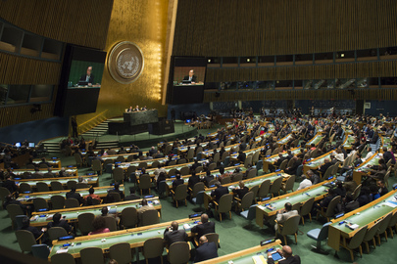
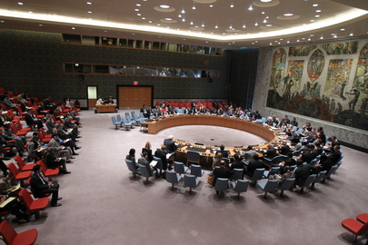
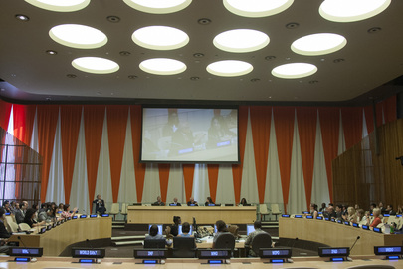
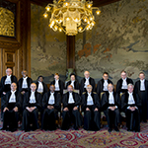
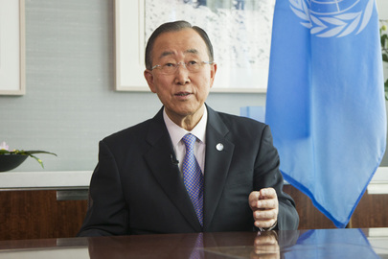
ÓRGANOS PRINCIPALES
Asamblea General
Consejo de Seguridad
Consejo Económico y Social
© UN Photo/Eskinder Debebe
© UN Photo/Devra Berkowitz
© UN Photo/Loey Felipe
Corte Internacional de Justicia
Secretaría
Ban Ki-moon, Secretario General
Consejo de Administración Fiduciaria
© ICJ-CIJ-UN Photo/Frank van Beek
© UN Photo/Rick Bajornas

Slide 9
REFERENCIAS
FERNÁNDEZ TOMÁS, Antonio F., SÁNCHEZ LEGIDO, Ángel; ORTEGA TEROL, Juan Miguel y FORCADA BARONA, Ignacio. “Lecciones de Derecho Internacional Público”. Valencia: Tirant Lo Blanch, 2011.
ONU. Sitio web oficial. http://www.un.org/es/index.html
RODRÍGUEZ CARRIÓN, Alejandro J. “Lecciones de Derecho Internacional Público”. Madrid: Tecnos, 2009, 6° ed., 2ª reimpr.

